Slide 1



TRƯỜNG TIỂU HỌC HÒA NGHĨA
NHIỆT LIỆT CHÀO MỪNG
CÁC THẦY, CÔ GIÁO VỀ DỰ GIỜ LỚP 2A
GV: Nguyễn Thị Mai Lan

Slide 2
Toán
Bài 24: Luyện tập chung

Slide 3

Tiết 1

Slide 4

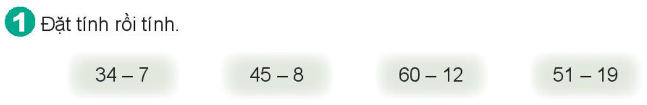
34
7
－
27
45
8
－
37
60
12
－
48
51
19
－
32
-
-
-
-

Slide 5
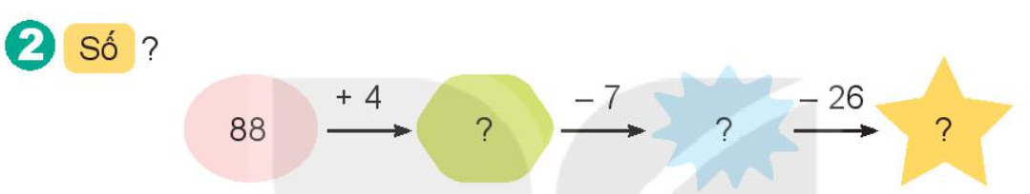
59
92
85

Slide 6
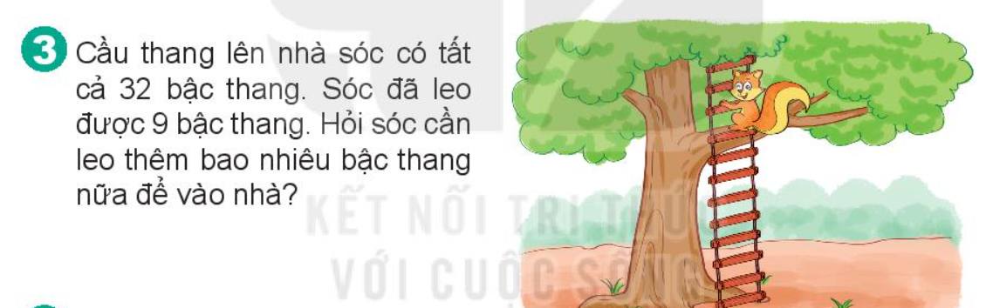
Sóc cần leo lên thêm số bậc thang để vào nhà là:
32 - 9 = 21 (bậc)
Đáp số: 21 bậc

Slide 7
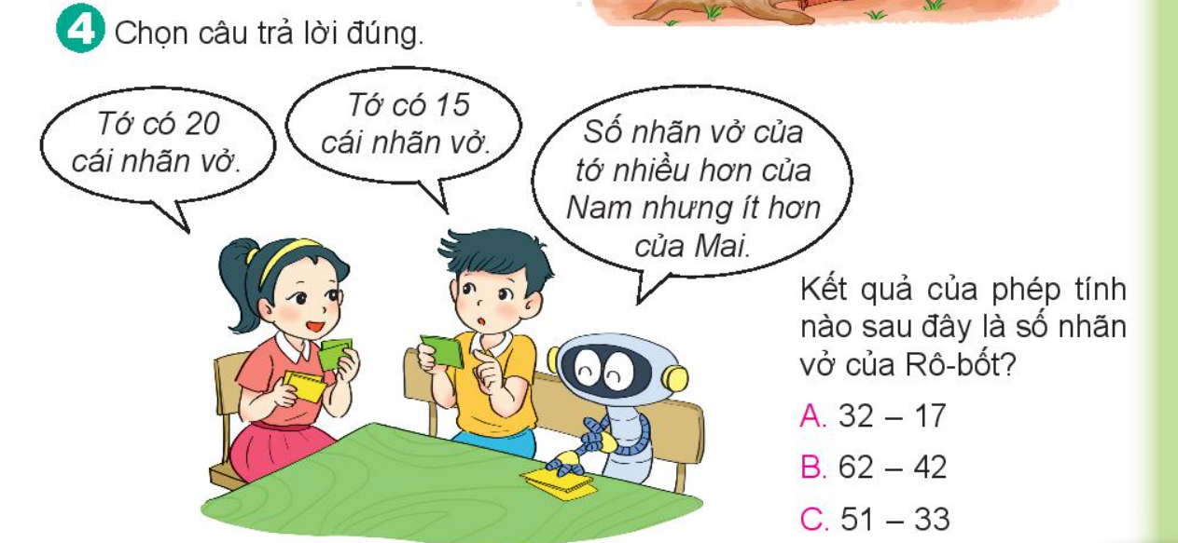
= 15
= 20
= 18

Slide 8

Số bé nhất là 33
Số lớn nhất là 83

